Slide 1
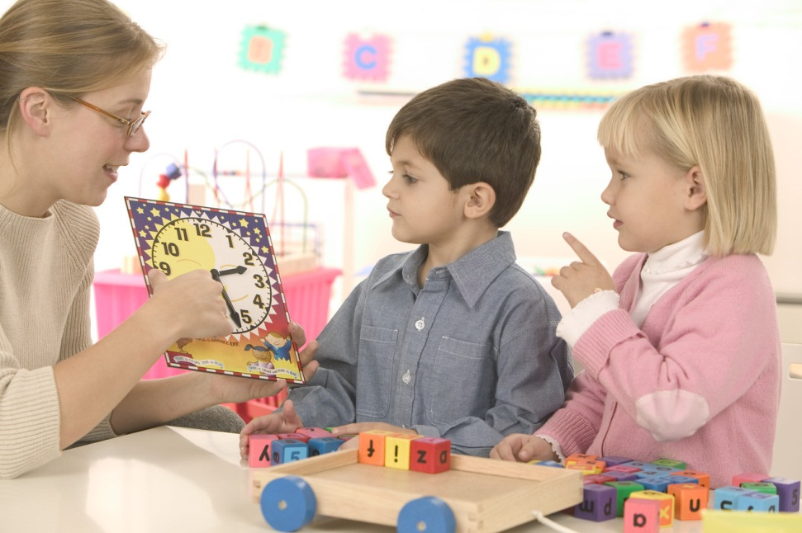
Методическая разработка раздела общеобразовательной
программы
по направлению познавательного развития детей
Формирование представлений о времени детей
старшего дошкольного возраста
средствами дидактических игр и
занимательных упражнений
воспитатель
I квалификационной категории
МБДОУ «Детский сад №101»
Кузнецова Галина Павловна

Slide 2
Актуальность
Дошкольный возраст является существенным этапом в развитии целенаправленного поведения, познавательной, мыслительной деятельности, что обусловливают возможность и успешность учебной деятельности.
Детям уже в старшем дошкольном возрасте жизненно необходимо научиться самим ориентироваться во времени
определять, измерять время (правильно обозначая в речи),
менять темп и ритм своих действий в зависимости от наличия времени
Умение регулировать и планировать деятельность во времени создаёт основу для таких качеств личности
организованность, собранность,
развитии основных психических процессов.
чувствовать его длительность
целенаправленность, точность
Психолого – педагогические исследования под руководством Б.Г. Ананьева доказали, что нет ни одного вида деятельности детей в процессе обучения, в котором пространственно-временная ориентировка не являлась бы важным «условием усвоения знаний, умений и навыков развития мышления».

Slide 3
У детей формируются временные представления в
4 направлениях:
Ознакомление с частями суток.
Формирование представлений о последовательности частей суток и о сутках в целом
Формирование элементарного понятия о таких свойствах времени, как текучесть и непрерывность
Ознакомление с календарём.
Освоение ребенком умений измерять время, пользуясь общепринятыми приборами измерения времени;
Овладение знанием временных эталонов, их количественной характеристикой продолжительности;
Развитие чувства времени.
Формирование понимания отношений временной последовательности
Знание временных эталонов;
Развитие у детей умения оценивать временные интервалы без часов.
Формировать умение вычленять временную последовательность в предложенном материале;
Самостоятельно устанавливать последовательность
1. Субъектного опыта ориентации ребенка во времени, с момента рождения по мере развития его движений, речи, знакомство с окружающим его миром.
2. Присвоения культурных образцов социального взаимодействия, усвоения лексики и грамматики родного языка, соотношения мер и величин.
Становление представлений о времени у дошкольников проходит на основе:

Slide 4
Ряд авторов посвятили свои исследования использованию дидактической игры в формировании представлений о времени у детей дошкольного возраста. Р.Л. Непомнящая указывает, что игры и занимательные упражнения широко используются для развития у детей различных представлений о времени во всех возрастных группах детского сада.
Игра важное средство формирования временной направленности личности ребенка
Обладая специфическими особенностями, временные игры предоставляют детям возможность оперировать заключенными в их содержании знаниями, способствуя укреплению, уточнению и обогащению полученных знаний и расширению кругозора
Игры по ориентировке во времени помогают ребенку увидеть неповторимость временных единиц, системы временных эталонов
Осознанность невозможности нарушения последовательности мер времени, его специфических особенностей
Виды дидактических игр по формированию временных представлений детей старшего дошкольного возраста:
Словесные
Настольно-печатные
С предметами

Slide 5
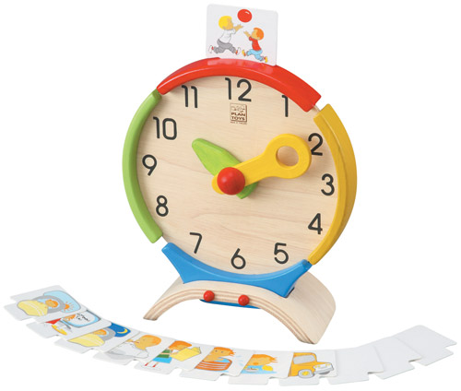
ЗАДАЧИ:
1. Закреплять представления детей о последовательности дней недели, месяцев года.
2. Дать элементарное представление о необратимости времени.
3. Развивать чувство времени: учить различать длительность временных интервалов (1, 5, 10 минут, 1 час).
4.Учить определять время по часам с точностью до 1 часа.

Slide 6
Возрастные особенности детей старшего дошкольного возраста
Особенности восприятия старшими дошкольниками времени
Развитие наглядно-образного мышления с элементами абстрактного
Ориентация в окружающем мире. Ему доступно осознание ряда наглядно выраженных связей: временных, пространственных, функциональных, причинно-следственных
Формирование умения дифференцированного восприятия и целенаправленного наблюдения, использования сенсорных эталонов для оценки свойств и качеств предметов.
Освоение умения целенаправленно осуществлять элементарную интеллектуальную и практическую деятельность, принимать задачи и правила, добиваться получения адекватного цели результата.
У старших дошкольников ведущим видом мышления является наглядно-образное мышление, и только начинают складываться зачатки логического.
Основными причинами несформированности временных представлений, как отмечают исследователи, являются:
Объективные – время не имеет наглядных средств, а ребенок мыслит образами; субъективность восприятия времени как основной признак как бы противоречит объективности существования времени; восприятие времени самой природой.
К субъективным причинам следует отнести недостаточный жизненный опыт ребенка, особенности его мышления, а также недооценку времени окружающими взрослыми.

Slide 7
ВЫВОД: Современные требования к дошкольному образованию ориентируют педагога на развивающее обучение, диктуют необходимость использования новых форм его организации, при которых синтезировались бы элементы познавательного, игрового, поискового и учебного взаимодействия.
В старшем дошкольном возрасте необходимо формировать представления о времени
противоречие
Часто процесс формирования временных представлений носит формальный характер и сводится к заучиванию названий и последовательности дней недели, и не связан с формированием основных понятий о длительности, емкости мер времени, о текучести, необратимости, о смене и периодичности времени
противоречие
Таким образом, формирование представлений о времени у детей является сложной проблемой. Эта сложность обусловлена тем, что время как категория, обладает рядом специфических особенностей, которые делают его абстрактным понятием.

Slide 8
Цель работы - Формирование временных представлений детей старшего дошкольного возраста средствами дидактических игр и занимательного материала
Задачи:
- формирование первичной практической ориентировки во времени;
- формирование чувства времени;
- ознакомление с отдельными «временными» эталонами;
- формирование начальных представлений и понятий о некоторых свойствах времени (объективность, периодичность, одновременность).
1.Определить уровень сформированности представлений о времени детей старшего дошкольного возраста
2. Проанализировать предметно-развивающую среду, связанную с вопросом формирования у детей представлений о времени.
3.Определение уровня заинтересованности в проведении данной работы с родителями.
4.Определение основных форм

Slide 9
Анализ данных констатирующего этапа, позволяет сделать вывод о том, что у детей данной группы преобладает средний уровень сформированности временных представлений. В основном трудности связаны с тем, что дети не дифференцируют понятия «сутки - день», не всегда точно определяют последовательность дней недели, путают такие понятия, как «вчера, послезавтра, позавчера», называют текущий месяц, знают к какой сезон, но не определяют время по часам. Затрудняется в речевом выражении своих действий.
Анализ опроса родителей показывает, что родители проявляют интерес к данной работе, но не знают как, в какой последовательности и главное,
какие игры и занимательные упражнения помогут детям в формировании временных представлений.

Slide 10
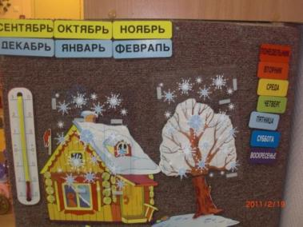
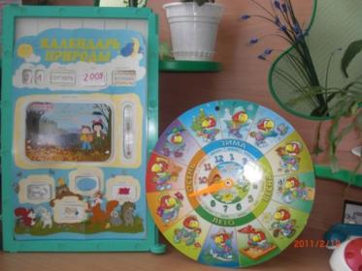
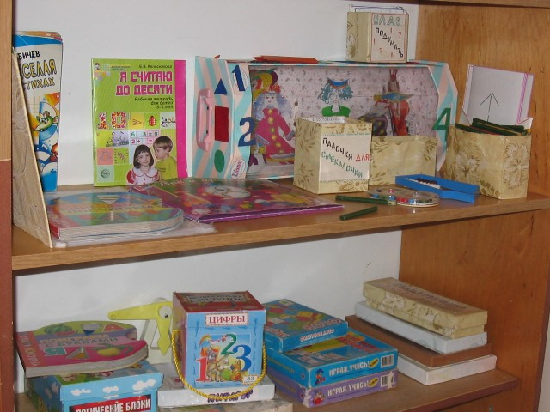
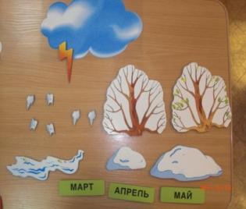
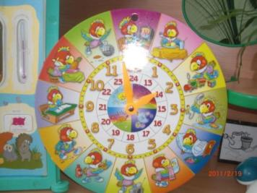
Предметно-развивающая среда
Мы разработали и самостоятельно изготовили авторские пособия
«Времена года»,
«Части суток»,
«Дни недели», которые помогают формировать у детей представления о цикличности сезонов года, о днях недели, о последовательности месяцев, о сезонных изменениях в природе.

Slide 11
Учебно-методический комплекс

Slide 12
Комплекс развивающих мероприятий на формирование временных представлений у детей старшего дошкольного возраста
Раздел | Тема | Содержание
Части суток | О последовательности частей суток. Разложи по порядку. День и ночь. Что было, есть и будет. Вчера, сегодня, завтра. Когда это бывает? | Наблюдение, рассматривание тематических картинок, беседа «О последовательности частей суток»,п/игра,рисование Отгадывание загадок, дид. игра «Разложи по порядку», чтение стихов, аппликация. Подвижная игра «День и ночь», дидактич. игра «Не ошибись», работа с моделями, заучивание пословиц. Обсуждение действий взрослых и детей в разное время суток, дидактич. игра «Что было, есть и будет»,рисование. Дид. игра «Кто когда работает», подв. игра «Вчера, сегодня, завтра», работа с моделями, лепка. Чтение сказки ,речевая игра «Назови соседей»,подв. игра «День и ночь»,коллективная работа «Части суток».
Осень. Осенние месяцы | Осенний букет. К осени в гости. Какая бывает осень. Изменения в природе. Осенняя погода. Скажи наоборот. Осень музыкальная. Времена года. | Чтение стихов, отгадывание загадок, дид. игра «К осени в гости», аппликация «Букет». Чтение рассказа «Осень», речевая игра «Какая бывает осень», пальчиковая гимнастика, динамическая игра «Дождик», рисование. Наблюдения за сезонными изменениями в природе на прогулке, за деятельностью взрослых и детей, заучивание пословиц. Дидактич. игра «Вставь пропущенный месяц», речевая игра «Назови, какая погода», изготовление осенних листьев. Прослушивание музыкальных произведений, разучивание движений, составление описательного рассказа. Работа с моделями «Времена года»,чтение пословиц, поговорок, коллективная работа «Золотая осень».

Slide 13
Формы организации воспитательно - образовательного процесса
НОД,
Совместная игра воспитателя с ребенком;
Совместная деятельность в ходе режимных моментов
Игровые упражнения,
в самостоятельной познавательной деятельности детей.
Дидактические игры, рассматривание альбомов, книг, решение проблемных ситуаций.
Отгадывание загадок, занимательных вопросов, шуточных задачек, головоломок;
Проблемно-практические игровые ситуации;
Рассматривание
Наблюдение
Чтение
Игры (дидактические, развивающие, подвижные)
Продуктивная деятельность
Методы и приемы

Slide 14
Наиболее эффективной организации познавательной деятельности способствует соблюдение следующих условий:
1. Учёт индивидуальных, возрастных психологических особенностей детей 5-го года жизни ( использование большого количества наглядности, материала для практических работ)
2. Создание благоприятной психологической атмосферы и эмоционального настроя (доброжелательный спокойный тон речи воспитателя, создание ситуаций успешности для каждого воспитанника)
3. Широкое использование игровой мотивации
4. Интеграция познавательной деятельности в другие виды: музыкальную, двигательную, изобразительную.
5. Смена и чередование видов деятельности в связи с быстрой утомляемостью и отвлекаемостью детей
6.Развивающий характер заданий.
Исходя из логики действий, осуществляемых решающим, разнообразный элементарный занимательный материал можно классифицировать, выделив в нем условно 3 основные группы: развлечения, математические игры и задачи, развивающие (дидактические) игры и упражнения. Основанием для выделения таких групп является характер и назначение материала того или иного вида.
Занимательный математический материал
Развлечения | Математические (логические) игры, задачи, упражнения |  | Дидактические игры и упражнения
Загадки, задачи-шутки, ребусы, кроссворды, головоломки, математические квадраты, математические фокусы | С блоками, кубиками на включение, нахождение | Словесные | С наглядным материалом | Словесные

Slide 15
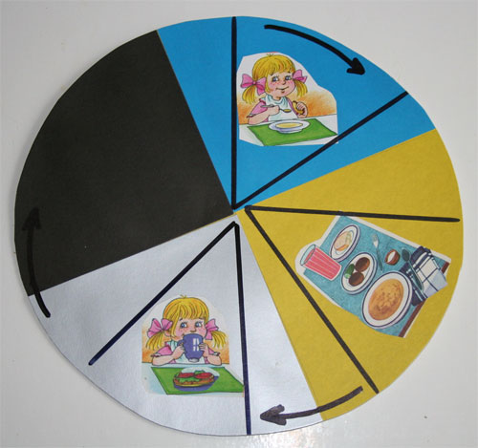
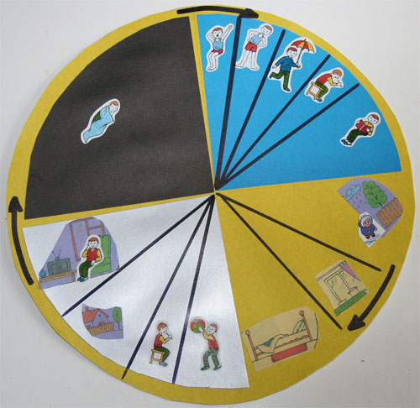
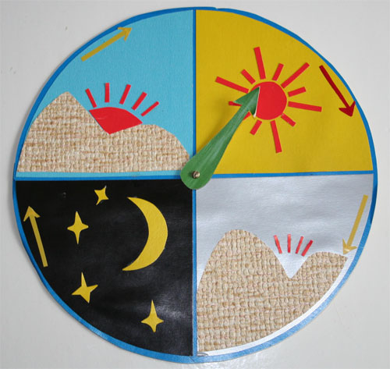
Процесс формирования временных представлений у дошкольников начинается с ознакомления с частями суток.
Формированию представлений о частях суток мы использовали следующие дидактические игры:
«Кто работает рано утром?»,
«Путешествие ночью»,
«Назови пропущенное слово»,
«День и ночь»,
«Кто, когда спит»,
«Что я люблю делать днем, утром…»,
«Подбери картинки»,
«Скажи наоборот».
Деятельность человека
Положение солнца
Сутки
Тень
Часы
Схематичным образом прописывается распорядок дня, дается четкое направление хода времени

Slide 16
Формирования временных представлений у дошкольников о днях недели
Ознакомление дошкольников с днями недели следует соотносить как меру рабочего и выходного времени.
Расписание НОД
Дни недели
Игры:
«Неделька, стройся», «Веселая неделя», «Радуга-дуга»,
«Чья неделя скорее соберется»,
«Лови, бросай, дни недели называй»,
«Найди соседей»,
«Найди свой день»,
«Я начну, а ты продолжи», «Назовите 1, 2, 5, 7… день недели»,
Семь волшебных листков»,
«Наведи порядок», «Разноцветная неделька», «Совушка», «Неделькина лесенка».
Календарь
Деятельность человека
После (вторника и т.п.)
Традиции (экскурсии, уборка)

Slide 17
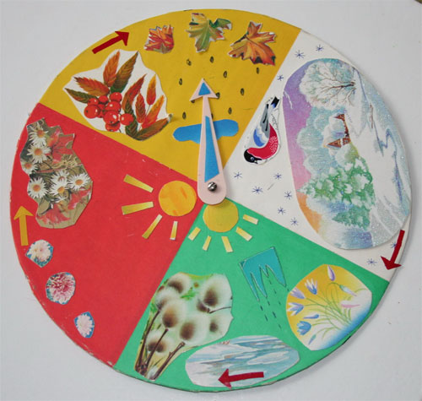
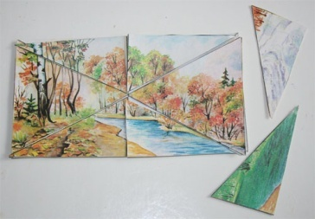
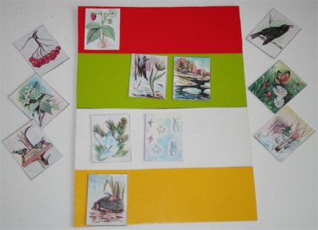
Формирования представлений у дошкольников
о временах года
Выработать понимание у ребенка времен года.
Формирование представлений о том, что существует 12 месяцев и 4 времени года
Наглядный показ детям перемен, которые происходят с погодой и природой осенью, летом, зимой и весной.
Деятельность человека
Явления природы
Праздники
Сезон
Календарь
Для формирования представлений о временах года использовали игры
«Когда это бывает?»,
лото «Времена года»,
«Помоги незнайке собраться на прогулку», «Когда деревья надевают этот наряд», «Волшебный круг»,
«Лови, бросай, месяцы года называй»,
«Что перепутал художник»,
«Какое время года я загадала?»
Порядок
(был март- будет апрель)
Деятельность человека

Slide 18
Следующий важный этап в выработке понимания времени — работа с понятиями прошлого, настоящего и будущего. Так как детям сложно определять временной интервал, использовали игровые задания, которые дети должны выполнять в течение определенного отрезка времени.
При формировании представлений о текучести времени мы использовали игры «Вчера, сегодня, завтра»,
«Машина времени»,
«Было – будет»,
«Дни приходят и уходят».
Календарь
Год
Праздник Новый год
Важной задачей является знакомство детей с часами. После того, как дети освоили последовательность событий, стали ориентироваться во временах года и в прошлом, будущем и настоящем, мы открыли приборы для измерения времени - часы.

Slide 19
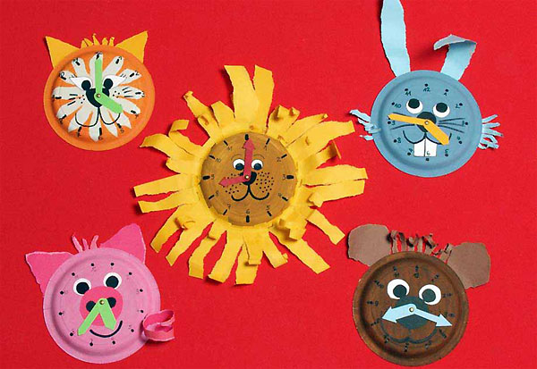
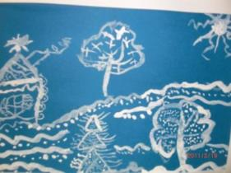
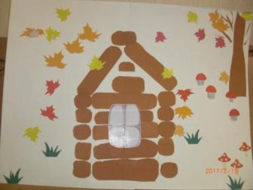
Интеграция по направлениям развития
Речевое направление
Ручной труд
Художественно- эстетическое
Физическая культура

Slide 20
Взаимодействие с родителями
Родители получили рекомендации по формированию у детей чувства
времени на консультации, практикуме «Формирование у ребенка представлений о времени» с целью привлечения родителей к активному участию в развитии своего ребенка, а также создания пространства для игр со временем.
Система дидактических игр и задания для детей, которые родители могут провести дома
Постепенно знакомить ребенка со временем; заучивать вместе с ним названия месяцев или дней недели;
В игре, в совместном чтении связывать то или иное время года с приметами собственной жизни ребенка (зимой ты будешь кататься на санках, а летом – купаться в речке) и жизни окружающего мира, природы (весной на ветках вырастают листочки, а осенью они опадают);
Побуждать ребенка самостоятельно находить особенности того или иного дня недели, месяца или времени года;
В процессе чтения просить ребенка рассказать, о каком времени года в них идет речь, сравнить зиму и лето, весну и осень;
Рассматривая фотографии в журналах, иллюстрации в книгах, задавать вопросы: “какое это время года? Почему ты так думаешь?”, “бывает так в декабре?”, “скоро ли наступит здесь зима? И т.д.
Проводить дидактические игры (“закончи предложения”, “неделька, стройся!”,“когда это бывает?”, “догадайся, какое время года?” И др.).

Slide 21
Ожидаемые результаты
Овладение эталонами времени, сформированы умения устанавливать временные отношения , осознание детьми последовательности происходящих событий, причинно-следственных связей между ними.
Формирование таких целевых ориентиров:
Как способный решать интеллектуальные и личностные задачи (проблемы) адекватные возрасту детей,
Любознательный, активный, овладевший универсальными предпосылками учебной деятельности,
Овладевший необходимыми умениями и навыками, овладевший средствами общения и способами взаимодействия со взрослыми и сверстниками, эмоционально отзывчивый
Формирование умения ориентироваться во времени на прочной чувственной основе, т.Е. Переживании длительности времени в связи с осуществлением разнообразной деятельности, по-разному эмоционально окрашенной, а также наблюдениями за явлениями природы, событиями общественной жизни.

Slide 22
Цель - выявить сформированности представлений о времени, с целью повышения уровня умственного развития детей старшего дошкольного возраста. Детям были предложены задания аналогичные тем, что использовались при проведении констатирующего эксперимента.
Из полученных данных следует, что подобранные нами дидактические игры и занимательные упражнения по формированию представлений о времени способствуют переходу от элементарных знаний к более высоким его уровням. Дети имеют конкретные представления о времени. Увеличился интерес к данной деятельности. На вопросы дети стали давать более четкие, полные ответы. У детей сформированы такие интегративные качества, как способный решать интеллектуальные и личностные задачи (проблемы) адекватные возрасту детей, любознательный, активный, овладевший универсальными предпосылками учебной деятельности.

Slide 23
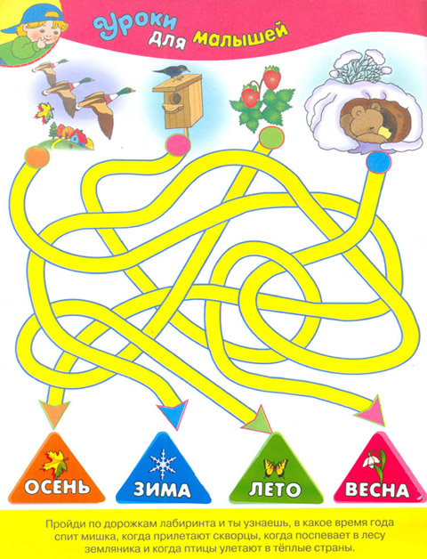
Выводы
Наша работа показала, что создание системы работы по формированию представлений о времени через использование дидактических игр и занимательных упражнений будет наиболее эффективным при соблюдении следующих условий:
включение в целостный педагогический процесс разнообразных форм
работы по формированию временных представлений;
создание предметно-развивающей среды для обогащения
жизненного опыта детей;
понимание воспитателем значимости проблемы и
проявление его творческой инициативности в подборе
форм, методов работы с детьми;
педагогическое просвещение родителей в вопросах
формирования представлений о времени.
Работа не претендует на окончательное решение проблемы.
Наиболее перспективным, на наш взгляд, представляется подход
к данной проблеме на протяжение всего дошкольного возраста.

